Slide 1


Database Migration Tool

Slide 2
목차
개요
코드로 데이터 베이스 스키마를 관리하는 방법
Database Migration Tool
Flyway 적용 방법

Slide 3
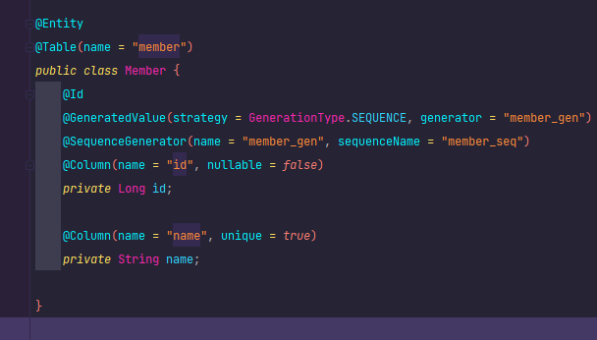
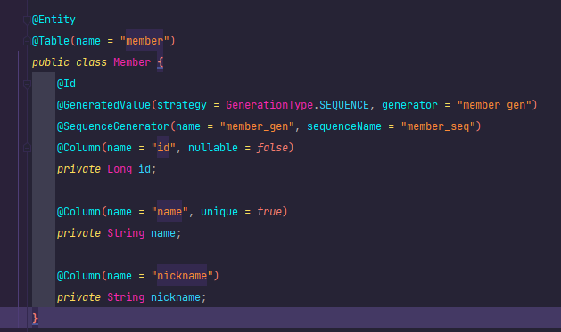
개요
실무에서 겪을 수 있는 문제 상황
A 회사에서 Spring Boot와 JPA로 개발된 서비스가 존재하는데, 해당 서비스는 이미 배포되어 오랜 시간 운영되어 왔기 때문에 데이터베이스에 저장된 회원 정보가 굉장히 많은 상황이다.
A 회사에서 새로운 서비스를 개발하던 도중 Member Entity에 nickname이라는 필드를 추가하게 되었다.
이때, Member Entity의 변화를 연관된 모든 환경의 데이터 베이스(로컬,테스트,운영)에 어떻게 반영할 것인가?

Slide 4
개요
spring.jpa.hibernate.ddl-auto : update를 이용
일반적인 개발 환경에서 많이 사용되는 방법이지만, 운영 및 스테이징 환경에서는 사용하지 않는다.
몇가지 이유들에 대해 말해보자면 하이버네이트의 dialect가 객체 설정에 지정된 하이버네이트 타입이나 자바타입에 최적화된 DB 컬럼 타입을 알아서 선정해 주기는 하지만 항상 원하는 타입으로 선정하는지에 대한 보장이 없다.
또한, 하이버네이트는 도메인의 필드와 칼럼의 타입이 달라도 변환 가능하다면 오류를 내지 않고 동작한다.(DB 컬럼 varchar , 도메인 객체 필드 int)
이러한 이유 등으로 변경 작업이 안전하지 못하기에 운영 환경에서는 사용하면 안된다.
2. 연관된 모든 데이터 베이스에 일일이 반영한다.
간단하지만 매번 연관된 DB마다 반영하는 것은 너무나도 번거롭다.
또한, 휴먼 에러가 발생할 가능성이 커진다. 오타를 낼 수도 있고, 실수로 명령어를 하나 빼먹을 수도 있다.
위의 두 가지 방법 중 하나를 적용한다고 하더라도 데이터베이스 스키마의 이력 관리가 되지 않아 추후에 데이터베이스 스키마에 문제가 발견되더라도 해결하기에 많은 시간과 노력이 소요될 것이다.
이러한 방법들의 단점들을 보완하기 위해 “코드로 데이터베이스 스키마를 관리하는 방법”을 택했다.

Slide 5
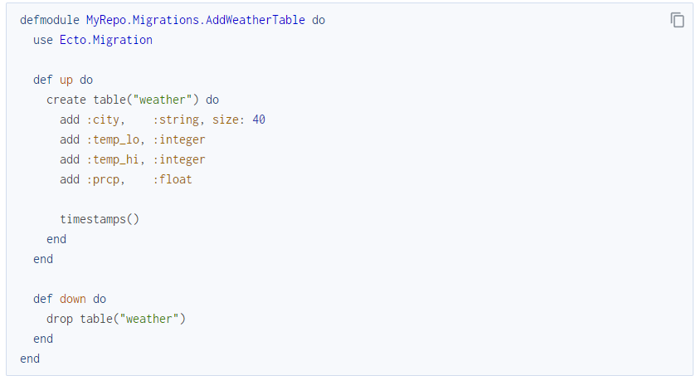
코드로 데이터베이스 스키마를 관리하는 방법
Ruby 와 Elixir 는 데이터베이스 스키마 이력을 코드로 관리 했다.
데이터베이스 스키마를 코드로 관리했을 때 얻을 수 있는 이점.
변경 이력이 남는다.
코드로 데이터 베이스 스키마를 관리하게 되면, 코드를 작성한 파일을 Git을 이용해 관리할 수 있어서 변경 이력이 존재한다.
데이터베이스 스키마 변경 작업이 더 안전해진다.
코드로 관리한다는 것은 프로그래밍을 할 수 있다는 것이다.
그래서 단순히 이력을 남기는 것에 그치지 않고 데이터베이스 마이그레이션 작업 자체를 코드로 할 수 있게 된다.
사람이 직접 DB 에 작업하는 대신 코드로 실행하기 때문에 코드를 누락하거나 실수할 여지가 줄어들고, 배포 시에 자동화도 가능하다.
더 많은 사람과 협업이 수월해진다.
코드로 관리가 되기 때문에 서로 리뷰를 받을 수 있어 미리 문제를 파악하기 좋고, 실제 환경과 동일한 local 환경을 구축하기 쉬워져서 local 에서 개발하기가 훨씬 수월해진다.
그러나, Java나 Spring에서는 코드로 데이터베이스 스키마를 직접 관리하는 부분에 대해 구축 되어있지 않았으므로, Database Migration Tool을 이용하여 관리한다.

Slide 6
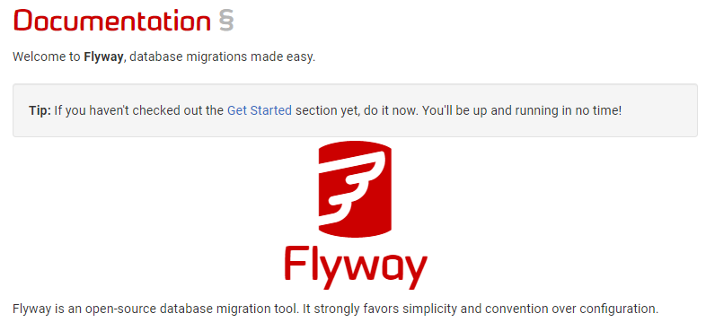
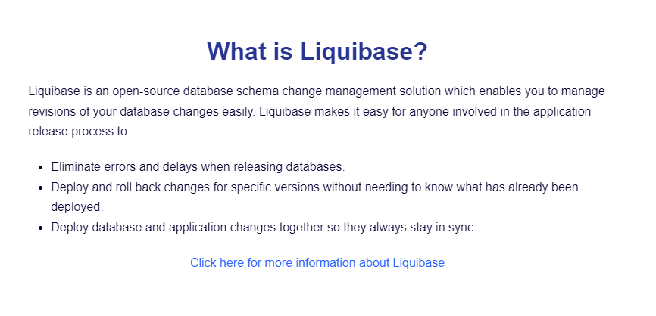
Database Migration Tool
Database Migration Tool이란?
데이터 베이스의 변경 사항을 추적하고, 업데이트나 롤백을 보다 쉽게 할 수 있도록 도와주는 도구이다.
Spring Boot에서는 기본적으로 Flyway와 Liquibase라는 고수준의 Database Migration Tool을 지원한다.

Slide 7
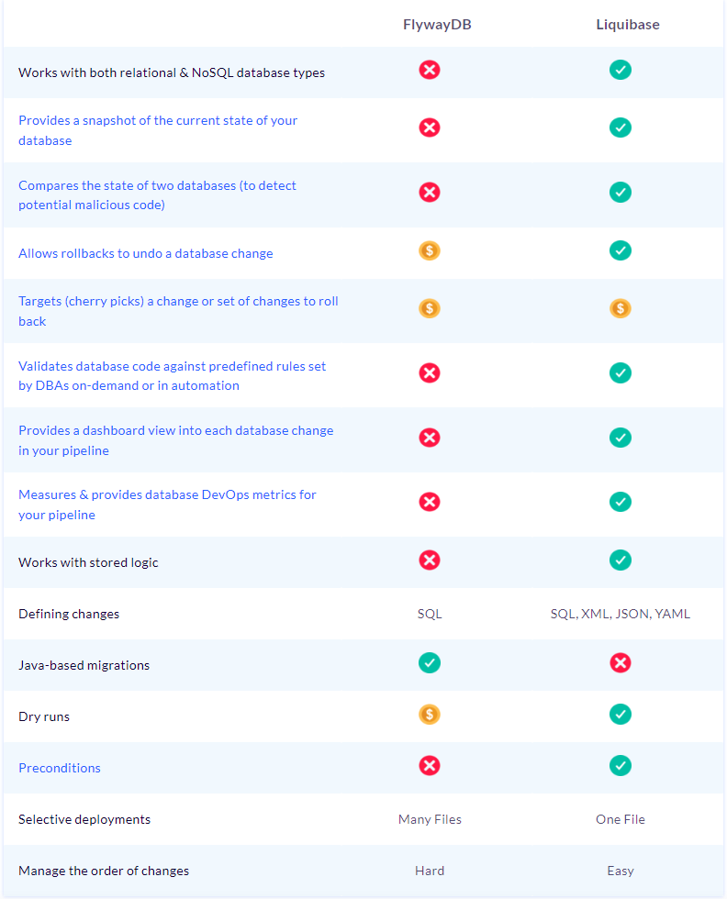
Database Migration Tool
Flyway
SQL 또는 Java 코드로 작성된 스크립트를 기반으로 하며, Gradle, Maven, CLI, Java API 로 실행할 수 있다.
BLOB, CLOB 변경 또는 고급 대량 데이터 변경과 같은 복잡한 마이그레이션을 지원
유료버전에서만 롤백을 지원
선형적으로 버전을 관리하여 변경사항의 순서가 스크립트 이름에 따라 다르기 때문에 스크립트 파일의 명명규칙을 따라야한다.
Liquibase
SQL, XML, YAML, JSON으로 작성할 수 있는 변경 로그 및 변경 집합 파일을 기반으로 하며, Gradle, Maven, CLI로 실행할 수 있다.
추상화를 제공하여 서로 다른 기본 데이터베이스가 서로 다른 환경에서 구동되는 경우에 적합하다.
무료 버전에서 Diff를 생성할 수 있다.(flyway는 안됨)
그러나 Intellij의 JPA Buddy 플러그인을 이용해 flyway의 Diff 지원
무료버전에서도 롤백을 지원
고유한 식별체계를 사용하여 변경로그를 이용해 데이터베이스 변경순서를 쉽게 관리할 수 있다.

Slide 8
Flyway 적용 방법
의존성 추가
build.gradle의 dependencies에 아래에 대한 의존성을 추가한다.
Spring boot
Spring Data Jpa
PostgreSQL
Flyway
dependencies { implementation 'org.springframework.boot:spring-boot-starter-data-jdbc' implementation 'org.springframework.boot:spring-boot-starter-data-jpa’
// .... implementation 'org.flywaydb:flyway-core’
implementation 'org.flywaydb:flyway-mysql' // DB가 MySQL 8.xx 버전이거나, MariaDB를 사용하는 경우 //.... implementation group: 'org.postgresql', name: 'postgresql', version: '42.2.23' runtimeOnly 'org.postgresql:postgresql' }

Slide 9
Flyway 적용 방법
application.yaml (또는, application.properties) 설정
Spring Boot에서 Datasource 설정으로 Flyway를 자동으로 연결하기 때문에 Datasource를 정의해야한다.
Flyway 설정
spring.flyway.enabled :
spring: datasource: url: jdbc:postgresql://db:5432/postgres driver-class-name: org.postgresql.Driver username: postgres password: tmax1234 flyway: enabled: true baseline-on-migrate: true locations: classpath:/db/migration jpa: hibernate: ddl-auto: validate database: postgresql database-platform: org.hibernate.dialect.PostgreSQL10Dialect show-sql: true properties: hibernate: jdbc: lob: non_contextual_creation: true format_sql: true generate-ddl: false

Slide 10
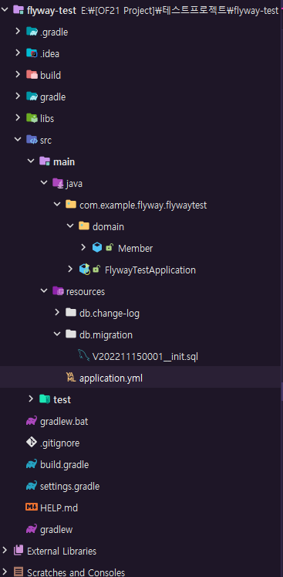
Flyway 적용 방법
첫번쨰 Migration Script 작성
Flyway
CREATE SEQUENCE IF NOT EXISTS member_seq START WITH 1 INCREMENT BY 50; CREATE TABLE member ( id BIGINT NOT NULL, name VARCHAR(255), CONSTRAINT pk_member PRIMARY KEY (id) ); ALTER TABLE member ADD CONSTRAINT uc_member_name UNIQUE (name);

Slide 11
Flyway

Slide 12
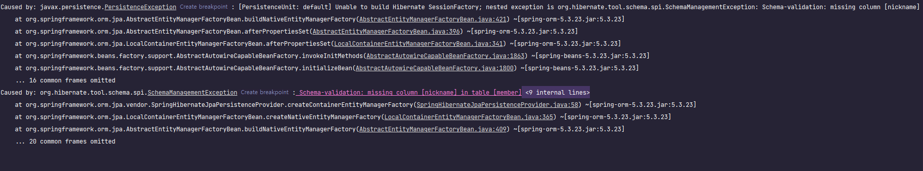
Flyway

Slide 13
Flyway
환경 설정
Spring boot
Spring Data Jpa
PostgreSQL
Flyway
spring: datasource: url: jdbc:postgresql://db:5432/postgres driver-class-name: org.postgresql.Driver username: postgres password: tmax1234 flyway: enabled: true baseline-on-migrate: true locations: classpath:/db/migration jpa: hibernate: ddl-auto: update database: postgresql database-platform: org.hibernate.dialect.PostgreSQL10Dialect show-sql: true properties: hibernate: jdbc: lob: non_contextual_creation: true format_sql: true generate-ddl: false

Slide 14
Flyway
환경 설정
Spring boot
Spring Data Jpa
PostgreSQL
Flyway
spring: datasource: url: jdbc:postgresql://db:5432/postgres driver-class-name: org.postgresql.Driver username: postgres password: tmax1234 flyway: enabled: true baseline-on-migrate: true locations: classpath:/db/migration jpa: hibernate: ddl-auto: update database: postgresql database-platform: org.hibernate.dialect.PostgreSQL10Dialect show-sql: true properties: hibernate: jdbc: lob: non_contextual_creation: true format_sql: true generate-ddl: false

